Slide 1
Implementation: 4-Way 비교로 KD 효과를 검증
Teacher / KD / FT / Base를 동일 조건으로 비교하여 지식 증류 효과와 경량화 이점을 동시에 평가
4-Way 비교 프레임워크
실험 설정
Teacher
GPT-2
124M params / 498MB
T
Teacher (FT)
KD
Student (KD)
FT
Student (FT)
B
Student
(Base)
Student
DistilGPT-2
82M params / 328MB
도메인 FT 후
Frozen
KD Loss + CE
학습
CE Loss만
학습
추가 학습 없음
Dataset
WikiText-2
Device
Apple MPS
KD Loss
α·CE + (1-α)·T²·KL
4개 모델을 동일한 4대 지표로 동시 평가
PPL 오류율
추론 속도
tokens/sec
생성 품질
정성 비교
메모리
사용량
평가 구조
Teacher / KD / FT / Base

Slide 2
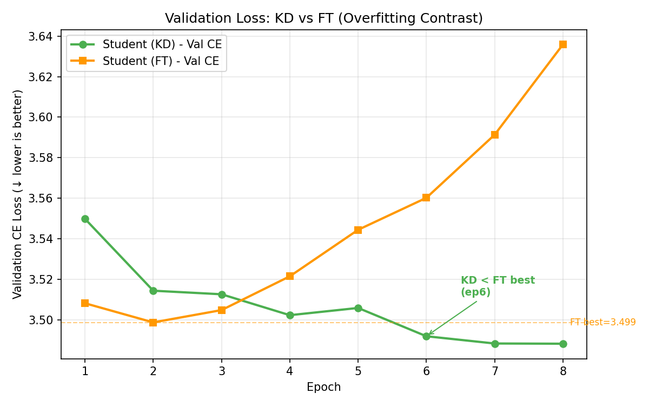
Result: Exp08에서 KD가 FT보다 낮은 PPL을 확인
Gap = KD PPL – FT PPL, 음수일수록 KD가 FT보다 우수
히스토리
KD 성능 개선 조건
Exp | Teacher FT | α | Epochs | KD PPL | FT PPL | Gap
Exp 03 | X | 0.3 | 3 | 48.96 | 32.56 | +16.40
Exp 06 | O | 0.5 | 3 | 33.00 | 32.56 | +0.44
Exp 07 | O | 0.3 | 5 | 32.89 | 32.68 | +0.21
Exp 08 | O | 0.2 | 8 | 32.44 | 32.82 | -0.38
Teacher Fine-Tuning 적용
Teacher가 도메인을 모르면 soft target 자체가 약함 → gap 16 → 0.44
1
2
Soft Target 의존도 강화
soft target 비중 50% → 80% / α를 낮출수록 gap 개선 경향
3
Epochs를 3 → 8로 확장
FT는 과적합 경향, KD는 epoch 8까지 안정적 수렴
Validation Loss 해석
Student(FT): epoch 2 최저점 후 상승 → 과적합 경향
Student(KD): 완만한 하강 → 안정적 수렴
핵심 메세지
Teacher FT + soft target 강화 + 충분한 epoch 조건에서
KD가 FT 대비 −0.38 PPL 개선을 보였다

Slide 3
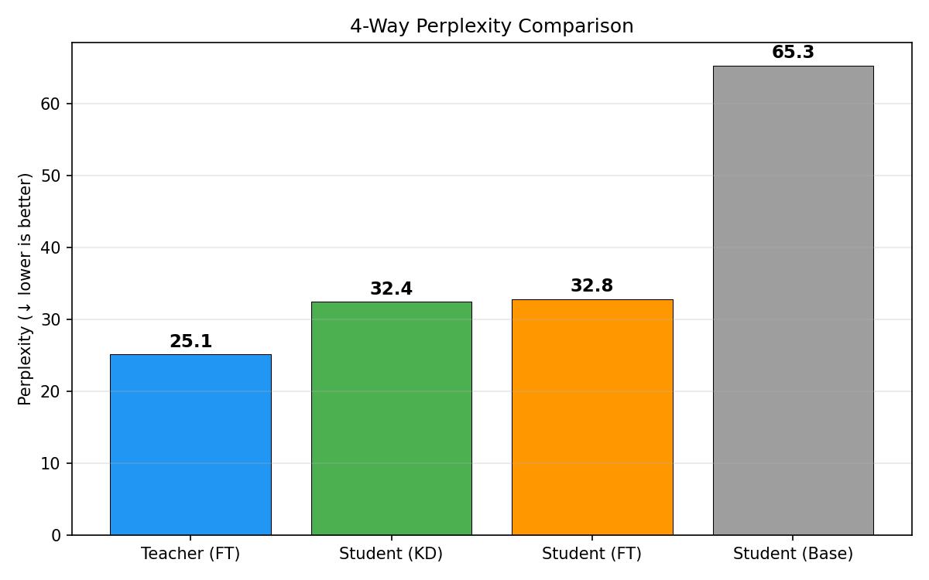
Roadmap: 로컬 검증에서 GPU 재검증과 실버케어 적용으로
현재 결과는 가능성 확인 단계이며, 데이터·환경·반복을 통해 실험 한계를 보완 예정
로컬 한계 → GPU 활용
항목 | 로컬 한계 | GPU 센터 활용 방향
데이터 | WikiText-2 (소규모·영어) | 대규모·한국어/도메인 데이터로 확장 학습 → 도메인·언어 일반화 검증
환경 | Apple MPS · batch=4 소규모 실험 | 서버 GPU로 더 큰 모델·배치·epoch 확장 → 스케일업 후 결론 재확인
신뢰도 | 단일 실행 · 마진 약 1% | 다중 seed 반복 측정으로 평균±편차 산출 → 통계적 유의성 확보
향후 2단계 로드맵
Phase 1. GPU 센터 기반 재검증
Phase 2. 실버케어 적용 전환
GPU 센터로 코드 이식 → 동일 조건 재현
다중 seed 반복 측정으로 KD 효과의 통계적 유의성 확보
더 큰 모델·데이터·epoch 확장 + 하이퍼파라미터 민감도 분석
한국어 Teacher 재선정 + 온디바이스 가능한 Student 선정
시나리오 데이터 선정·정제 → 응답 데이터 생성 → Student 학습
프루닝·양자화 적용 및 구동 가능성 검토
실버케어는 검증된 경량화 모델의 대표 적용 시나리오로 활용

